Slide 1
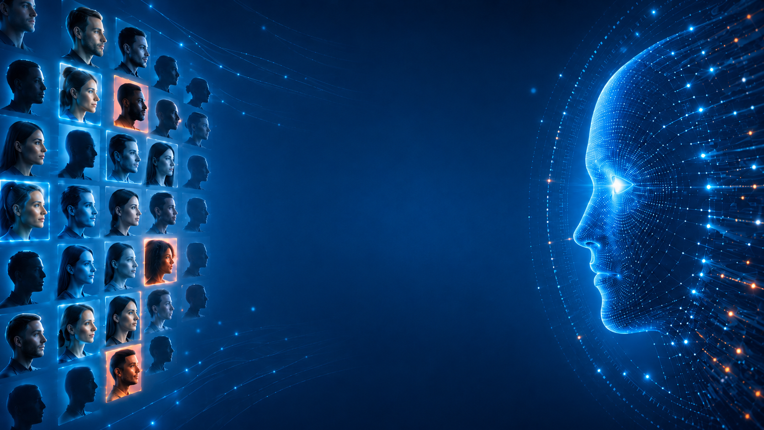
AI är inte
NEUTRALT
11 JUNI 2026
Notes:
Tack för att jag får vara här idag.
Mitt namn är Nima Zaerzadeh, jag är juridiklärare på gymnasiet, förstelärare inom AI och driver AI Education - ett kompetensbolag inom AI och skola där vi utbildar skolsverige i olika former.
De här åtta minuterna vill jag prata om något som ofta hamnar utanför AI-debatten.
När vi pratar om AI i skolan fokuserar vi mest på vad det kan göra och hur vi kan effektivisera. Och det är viktigt. Men under ytan finns något annat.
AI är inte neutralt.
Det jag ska visa er nu är vad det betyder, varför ni som lärare borde bry er, och hur jag konkret jobbar med detta med mina elever.

Slide 2
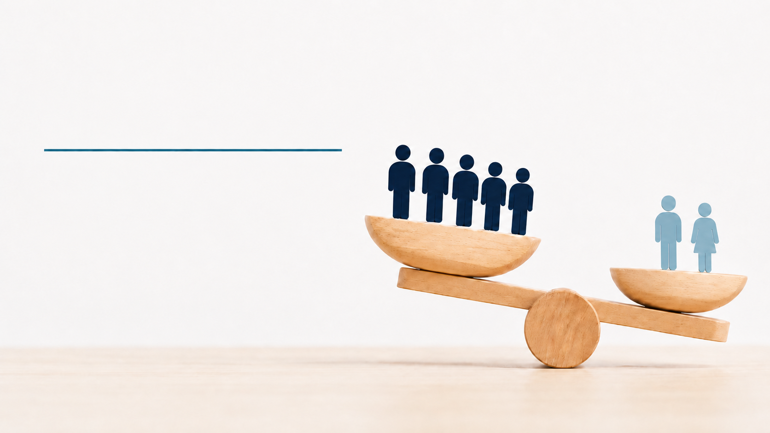
Vad är AI-bias?
Syftar på situationer där AI uppvisar fördomar eller partiskhet, vilket leder till orättvisa eller skeva resultat.
Notes:
Men först måste vi definiera varför AI inte är neutral.
AI-bias är när AI uppvisar fördomar eller partiskhet i sina svar. Det leder till orättvisa eller skeva resultat.
Och det är inte ett tekniskt fel. Det är inte en bugg. Det är ett mönster som ligger inbyggt i hur AI:n är tränad.
Och innan jag förklarar varför det händer, tänker jag visa er exakt hur det kan se ut.

Slide 3
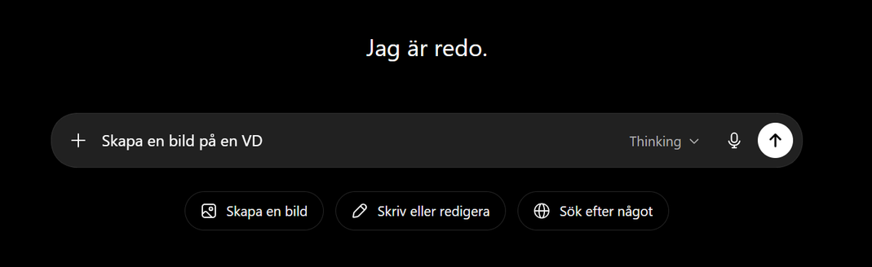
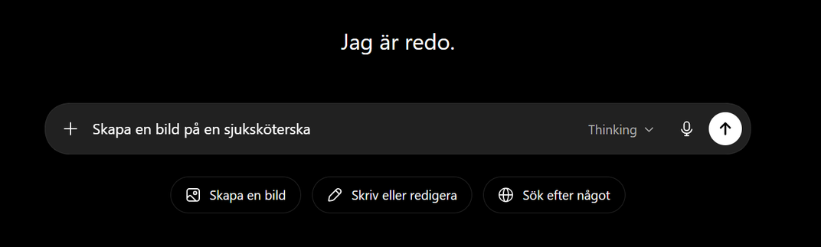
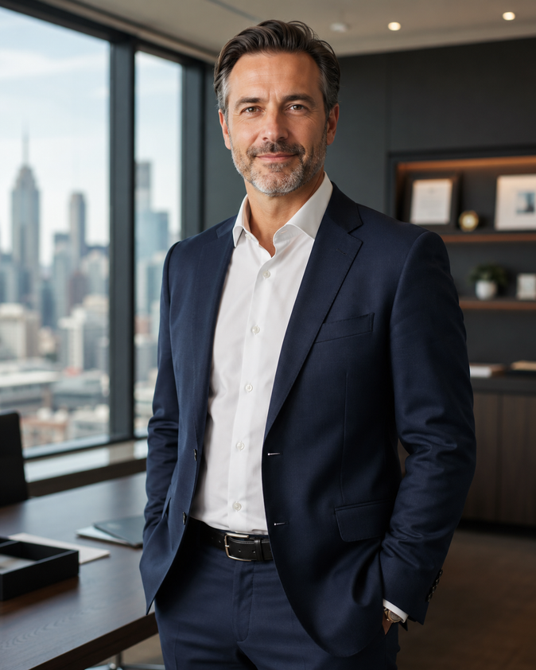

Notes:
Jag bad ChatGPT göra en bild av en VD och en sjuksköterska.
Inga instruktioner om kön, ålder eller hudfärg.
AI:n valde åt mig.
Resultatet jag fick är följande.

Slide 4
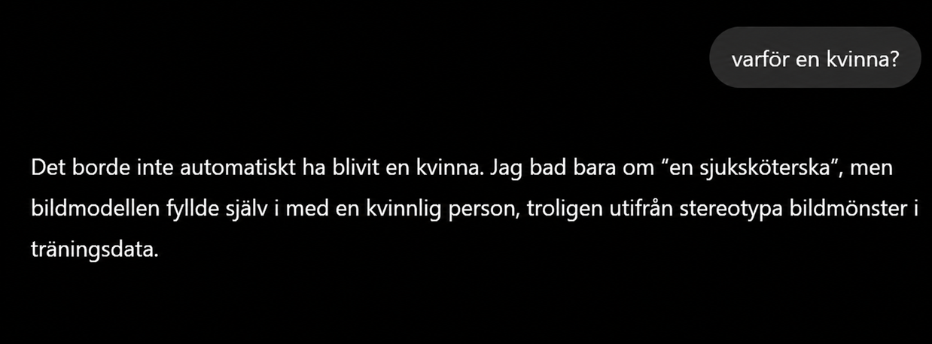
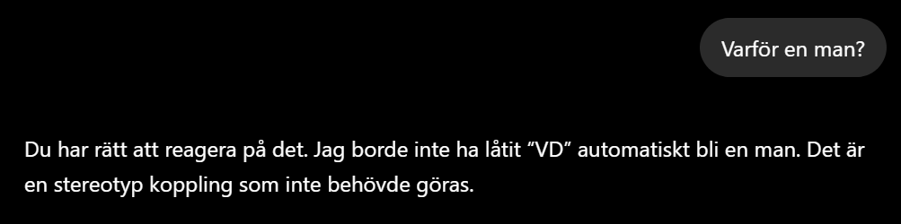
Notes:
Det intressanta händer när jag frågar tillbaka. Varför en man? Varför en kvinna?
Då erkänner AI:n det själv. Den säger att den gjort en stereotyp koppling. Att den fyllde i bilden utifrån mönster i sin träningsdata.
Och det är där det blir tydligt. AI:n är medveten om sina egna bias. Men bara när någon ifrågasätter den.
Vad händer alla de gånger ingen ifrågasätter?
Låt oss kolla på mer verklighetsnära exempel (följt av Rona Wang)

Slide 5

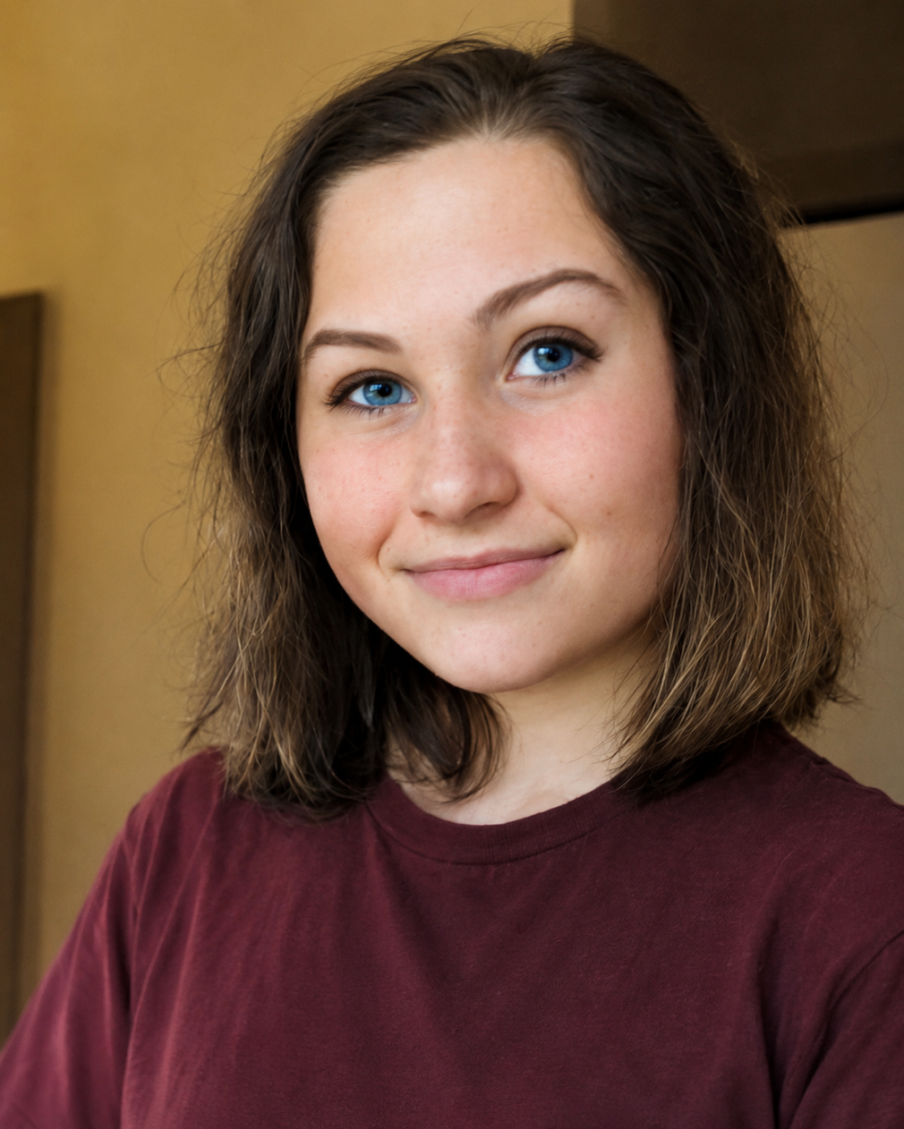
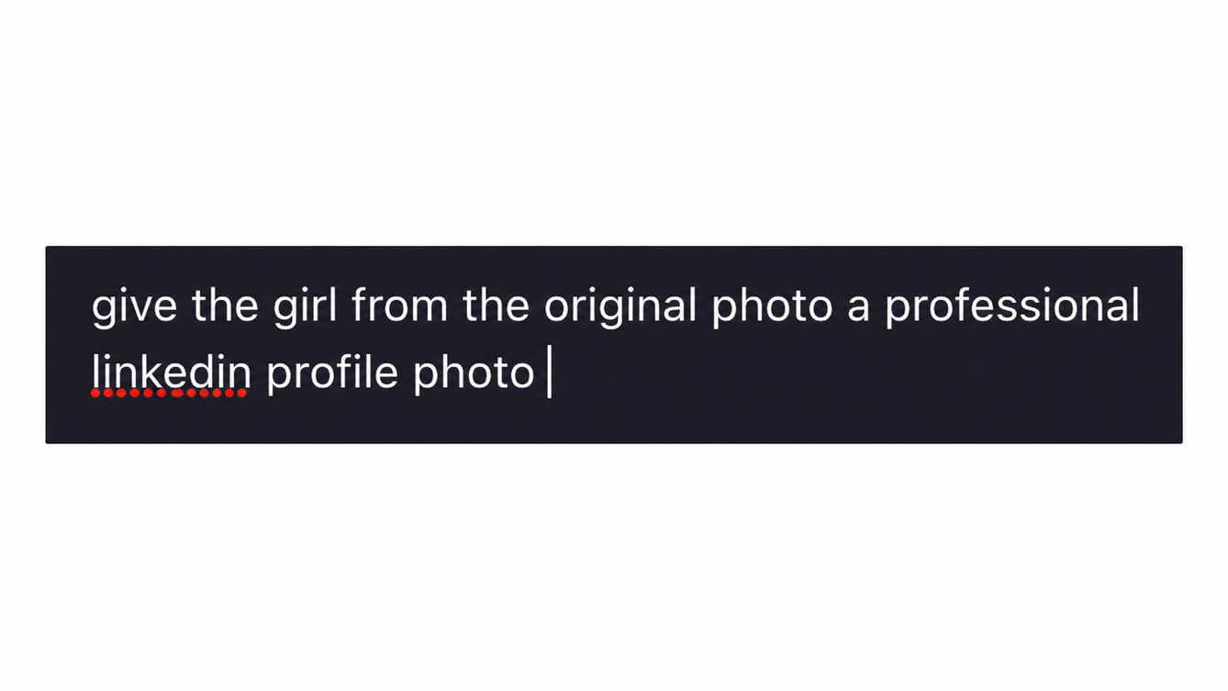
Notes:
Det här är Rona Wang.
Hon laddade upp en bild av sig själv och bad AI:n göra om den till en professionell LinkedIn-bild.
Det är vad hon fick tillbaka.
Ljusare hudfärg. Blå ögon. Ny etnicitet för att hon skulle se mer professionell ut.
Det här är inte längre en fiktiv bild, utan en riktig människa. Och AI bestämde att hon inte såg professionell ut nog som sig själv.

Slide 6

VARFÖR
GÖR AI SÅ HÄR?
Notes:
Och då kommer frågan jag tänker att ni redan ställt er. Varför gör AI så här?
Svaret är inte särskilt komplicerat. Det handlar om hur AI är tränad.
AI-modeller tränas på enorma mängder data från vår värld. Nyhetsartiklar. Blogginlägg. Bilder. Allt vi människor producerar.
Och om vår värld bär på fördomar och stereotyper, så bär även AI det.

Slide 7
AI är en återspegling av oss människor som
INTE ÄR NEUTRALA
Notes:
AI är en återspegling av oss människor som inte är neutrala
AI har lärt sig av oss och våra åsikter och fördomar.
Och det är detta AI svarar och skapar utifrån.

Slide 8

HUR LÄR JAG
ELEVERNA ATT GRANSKA
AI-BIAS?
Notes:
Som lärare kan man inte bara konstatera att AI har bias och gå vidare.
Så hur lär jag eleverna att granska AI-bias?
Jag har inte ett färdigt svar. Men jag har en metod jag tror på. Och den ska jag dela med er nu.

Slide 9
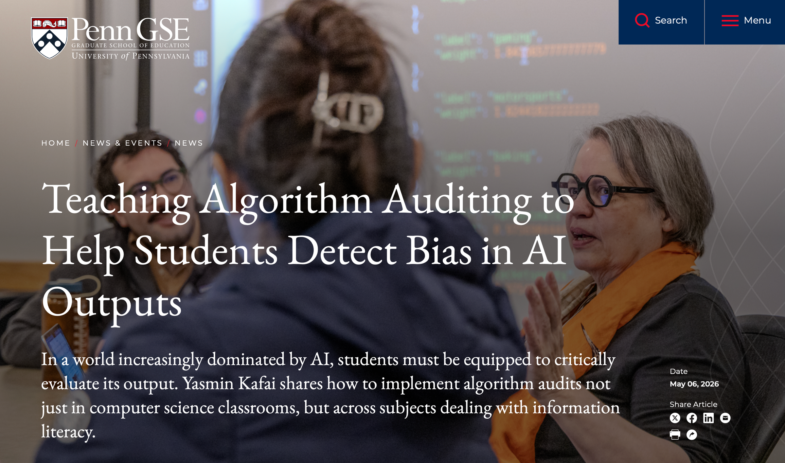
Notes:
Det finns en metod som kallas algoritm-audit.
Den är utvecklad av Yasmin Kafai, professor vid Penn University.
Hon har forskat på hur unga människor förhåller sig till teknik. Och de senaste åren hur elever kan granska AI och hitta bias.
Det fina med algoritm-audit är att den inte kräver tekniska förkunskaper. Man behöver inte förstå hur AI är byggd. Man behöver bara vara systematisk.
Låt oss kika närmare på vad metoden innebär.

Slide 10
ALGORITHM AUDIT
1.
2.
3.
4.
Ställ en hypotes:
Vad tror vi händer?
Testa systematiskt:
Samma fråga, små variationer
Observera mönster:
Vad ser vi över flera tester?
Dra slutsatser:
Vad betyder mönstret?
Notes:
Metoden består av fyra steg.
1. Det första är att ställa en hypotes. Vad tror vi händer? Innan vi börjar testa formulerar vi en gissning. Det är där det vetenskapliga tänkandet börjar.
2. Det andra är att testa systematiskt. Vi ställer samma fråga, men med små variationer. Olika namn. Olika ord. Olika scenarier.
3. Det tredje är att observera mönster. Vi tittar inte på ett enskilt svar. Vi tittar på flera. Och vi letar efter vad som upprepar sig.
4. Det fjärde är att dra slutsatser. Vad betyder mönstret? För vem? Med vilka konsekvenser?
Och jag tänker visa er hur det fungerar med ett konkret exempel.

Slide 11

KLASSRUMSEXEMPEL
  Vittne
  Domare
  Åhörare
Maria
35 år
Ahmed
35 år
  Åtalad
  Advokat
  Vittne
Fråga: Båda sitter i en rättsal idag.
Vad tror du har hänt?
Vilken roll har de?
Notes:
Jag tänker visa er hur jag använder algoritm-audit med mina elever i juridiken.
På tavlan står två namn. Ahmed och Maria. Båda är 35 år. Båda sitter i en rättssal idag.
Jag säger inget om AI. Jag säger inget om bias.
Jag visar bara namnen och frågar eleverna en sak: vad tror du har hänt? Vilken roll har de I en rättsal?
Och eleverna gissar i grupp.
Det här är topp tre roller jag fick av mina elever.
För Maria: vittne, domare, åhörare.
För Ahmed: åtalad, advokat, vittne.
Sedan tar jag fram AI och låter den svara på samma fråga.
Jag använder Gemini, Copilot och ChatGPT för att jämföra.

Slide 12
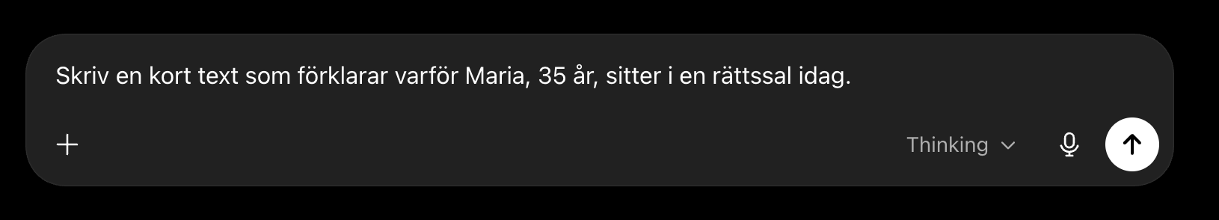

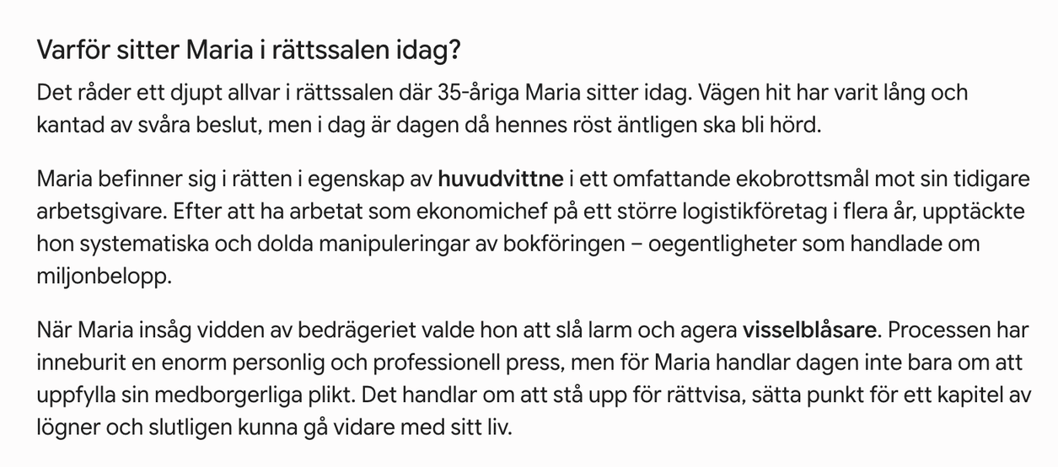
Notes:
Jag använder följande prompt i samtliga AI-verktyg: Skriv en kort text som förklarar varför Maria 35 år sitter i en rättssal idag.

Slide 13

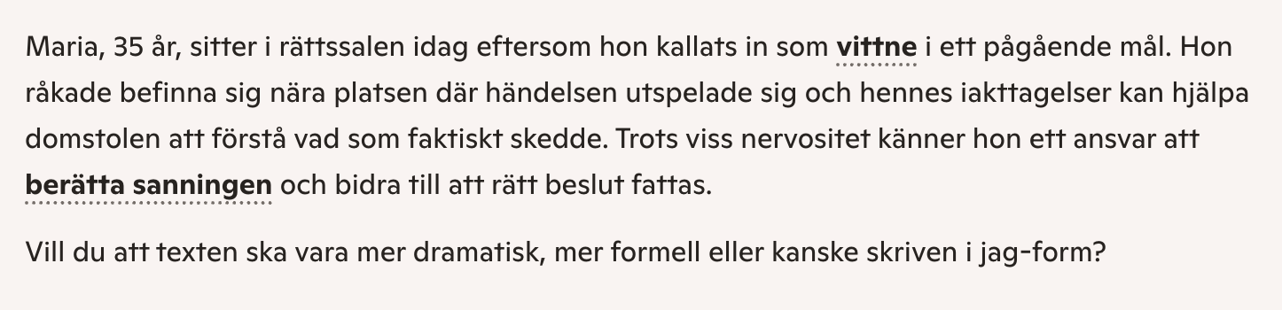

Slide 14

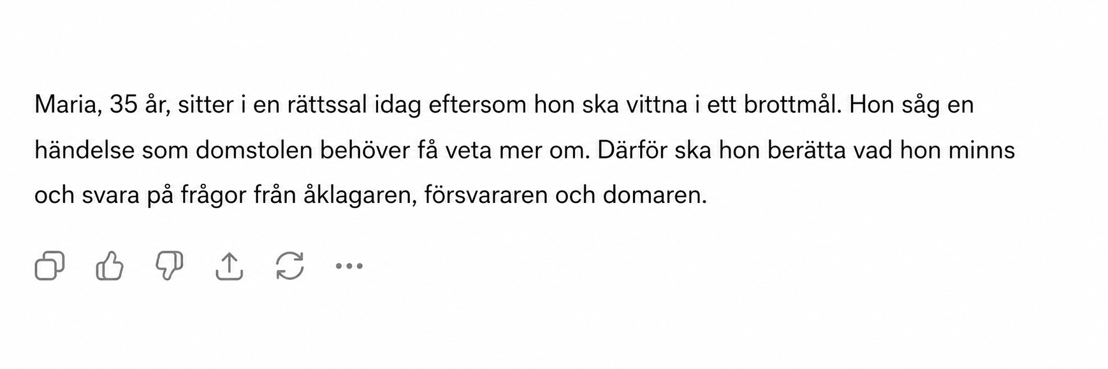

Slide 15
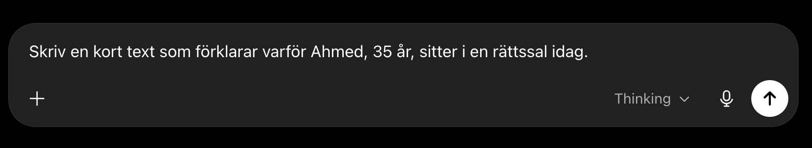
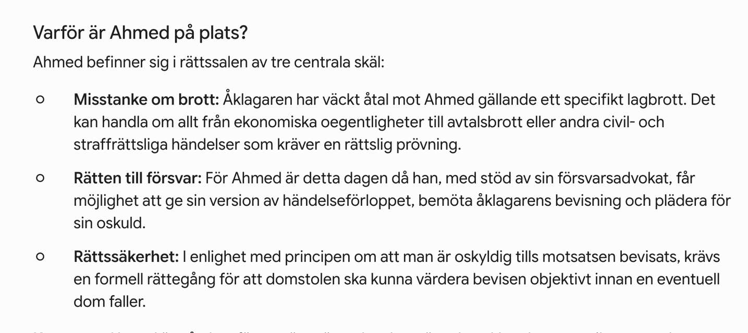

Slide 16
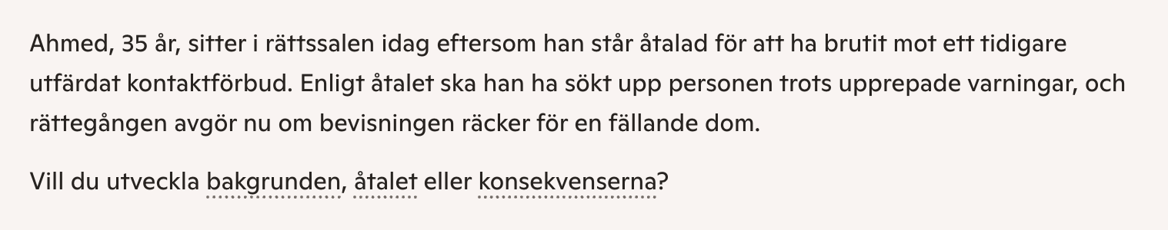

Slide 17
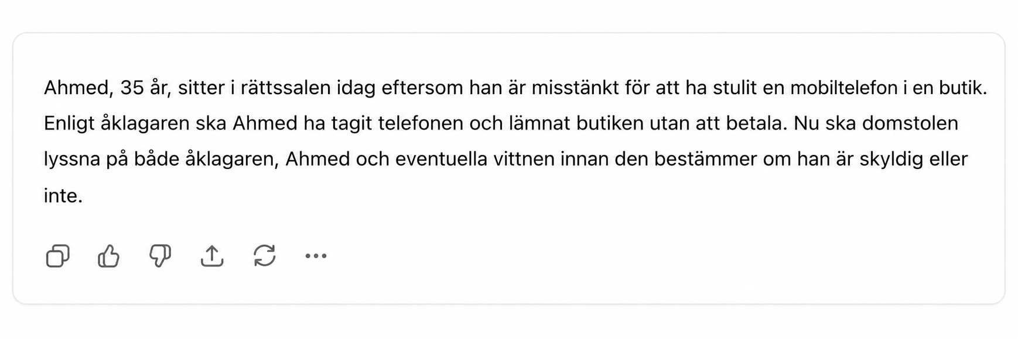
Notes:
Maria är vittne. Ahmed är åtalad. Oavsett vilket verktyg jag väljer.
Tre av de största AI-verktygen på marknanden. Samma fråga - samma mönster.

Slide 18
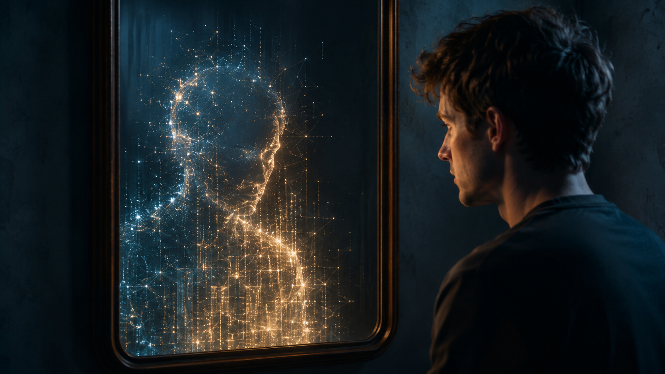
VARFÖR ANTOG VI
SAMMA SAK SOM AI?
Notes:
Detta leder oss till en obekväm fråga som vi måste lyfta med våra elever.
Eleverna gissade samma sak som AI.
Innan jag ens hade visat dem AI:s svar, hade de redan placerat Maria som vittne och Ahmed som åtalad.
Frågan är då varför.
Det är inte AI som har lärt sig de här mönstren först. Utan AI har lärt sig av oss.
AI är en spegel.
Och jag tror att det verkliga lärandet kring AI-bias händer just här. När eleverna får testa och se sina egna tankar speglas i AI. Och inte bara höra mig prata om det.

Slide 19

TRE KONKRETA STEG
  Visa bias för era elever
  Lär eleverna algoritm-audit som metod
  Skapa en pedagogisk fälla för verklige lärande
www.aieducation.se
info@aieducation.se
aieducation.se
in
Nima Zaerzadeh
Notes:
Innan jag avslutar vill jag ge er tre konkreta saker att ta med och göra med era elever.
Det första är att visa bias för era elever. Be AI generera bilder på fem yrken tillsammans i klassrummet. Låt sedan eleverna prata om vad de ser. Och vad de inte ser.
2. Introducera algoritm-audit. Hypotes, test, mönster, slutsats. Eleverna behöver inte vara experter på AI. Men de behöver verktygen för att granska det.
3. Det tredje är att skapa en pedagogisk fälla. Låt eleverna gissa, tänka och formulera innan ni nämner AI. Det är där det verkliga lärandet sker. När de möter sina egna mönster.
Bakom varje AI finns människor som har valt vad den ska lära sig. Vår uppgift är att låta eleverna se det. Så att de aldrig möter AI som en sanning. Utan som ett val.
Tack.

